Slide 1
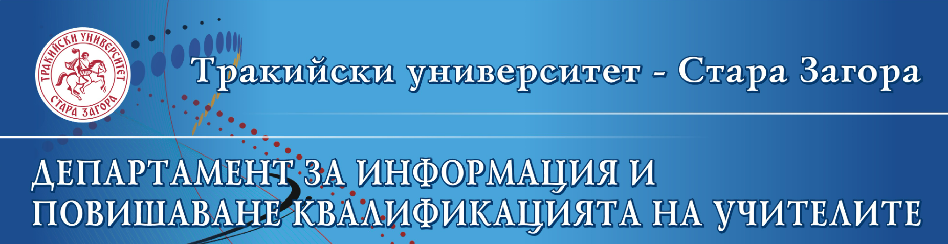
Социално емоционалната интелигентност и дигиталните Технологии в квалификацията на учителите
Проф. д-р Галя Кожухарова, ас. Мария Желязкова
galya.kozhuharova@trakia-uni.bg, maria.zheljazkova@trakia-uni.bg

Slide 2

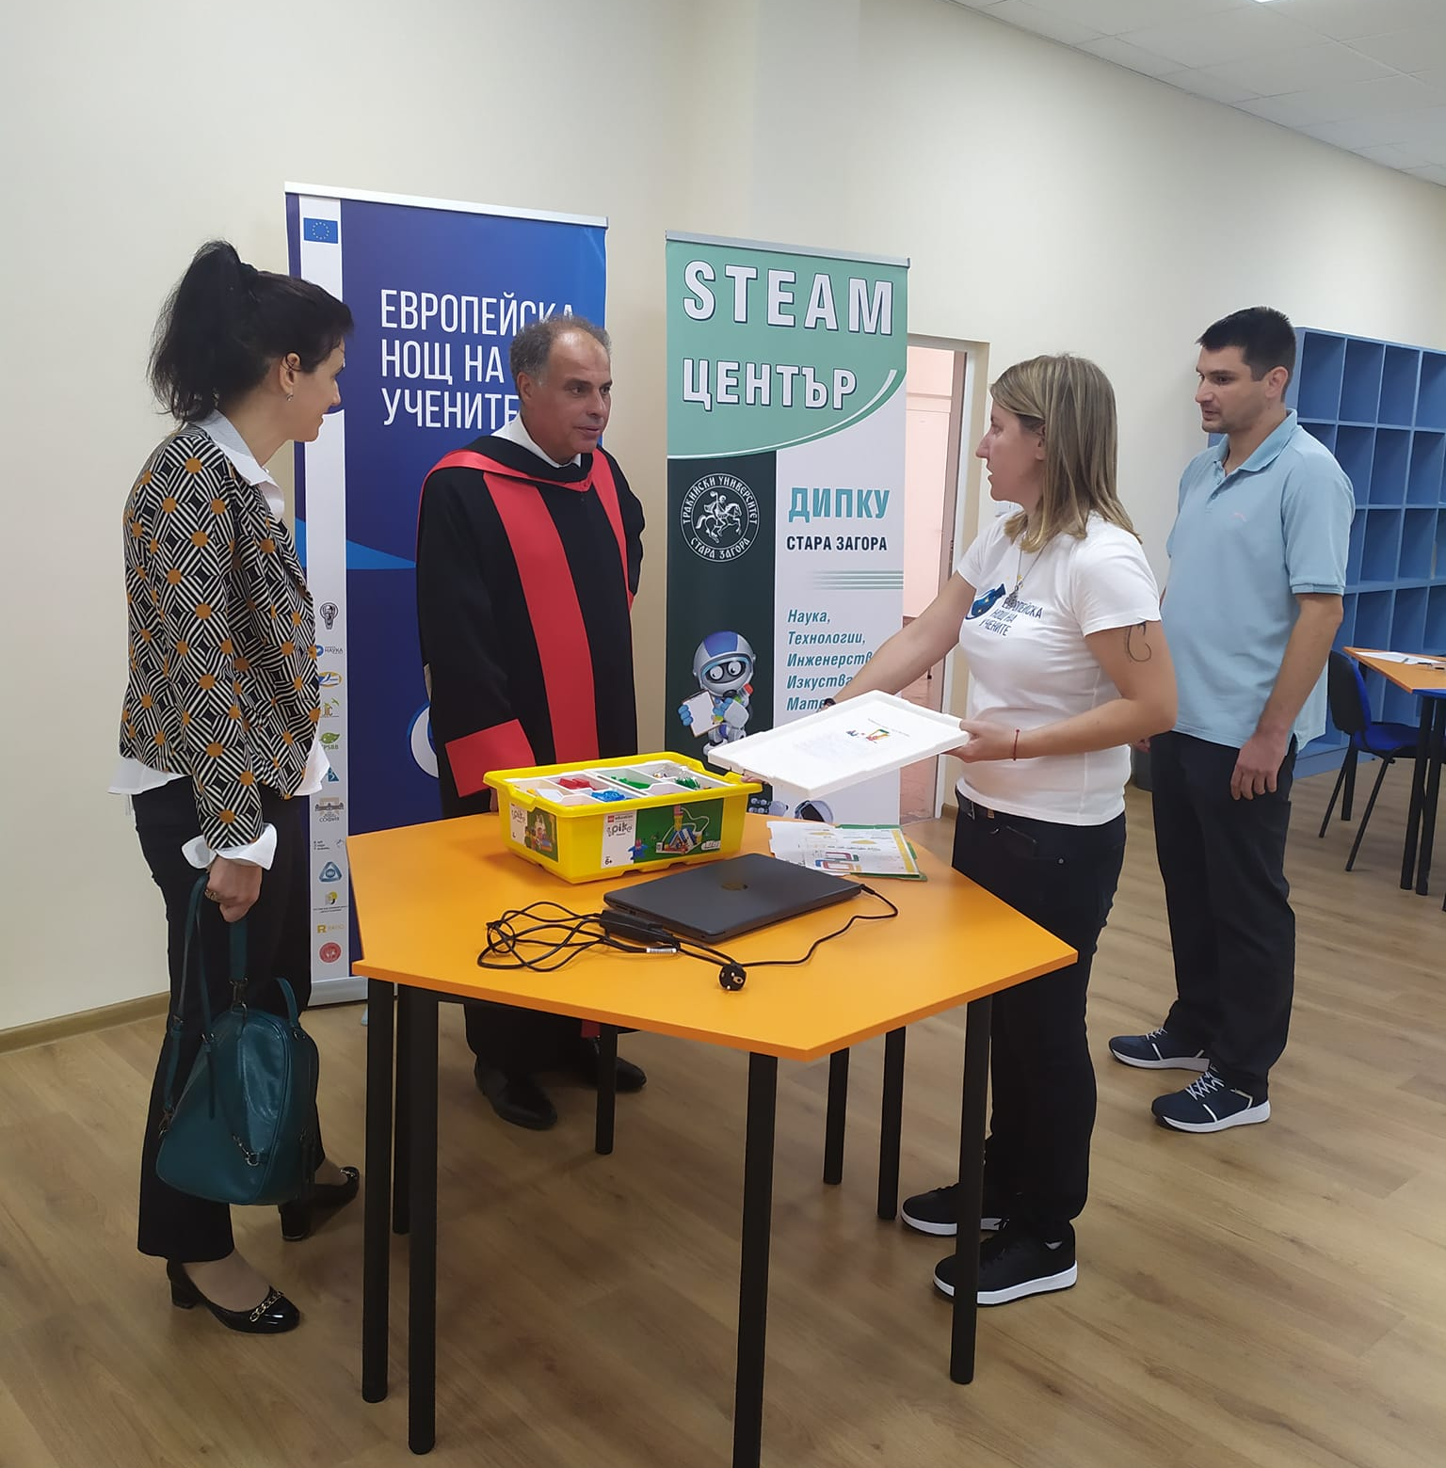
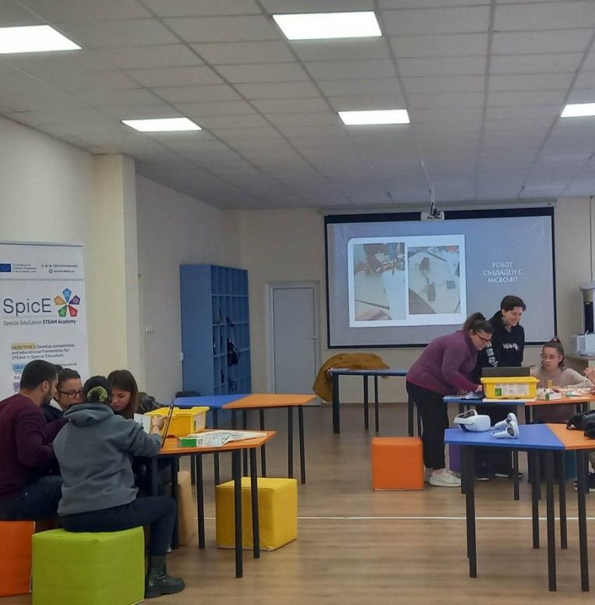
STEAM център при ДИПКУ – Стара Загора
Еднодневни и двудневни курсове
Професионално-педагогическа специализация за III ПКС

Slide 3
Еднодневни и двудневни курсове
STEAM обучение – същност, методи, технологии и инструменти
Компютърна анимация – първи стъпки
3D моделиране и 3D печат
STEAM в детската градина
STEAM в начален етап
STEAM в инженерните дисциплини
STEAM в природните науки
STEAM в хуманитарните науки
STEAM в математиката, информатиката и информационните технологии
Виртуална и добавена реалност
Изкуствен интелект
Технологии за реализацията на STEAM базираното обучение
и други

Slide 4
Подобряване уменията на повече от 200 учителя в предучилищна и начална степен и бъдещи педагози в 4-те страни участници в проекта: Гърция, Кипър, Испания и България. Учителите ще участват в международни обучения за повишаване на дигитални умения в практико-приложна, игрова среда, за осигуряване на адекватна подкрепа на деца с обучителни трудности. Очакваните резултати са да се повиши дигиталната грамотност и разшири възможностите и потенциала за бъдещото кариерно развиете на бенефициентите (учители и ученици).

Slide 5
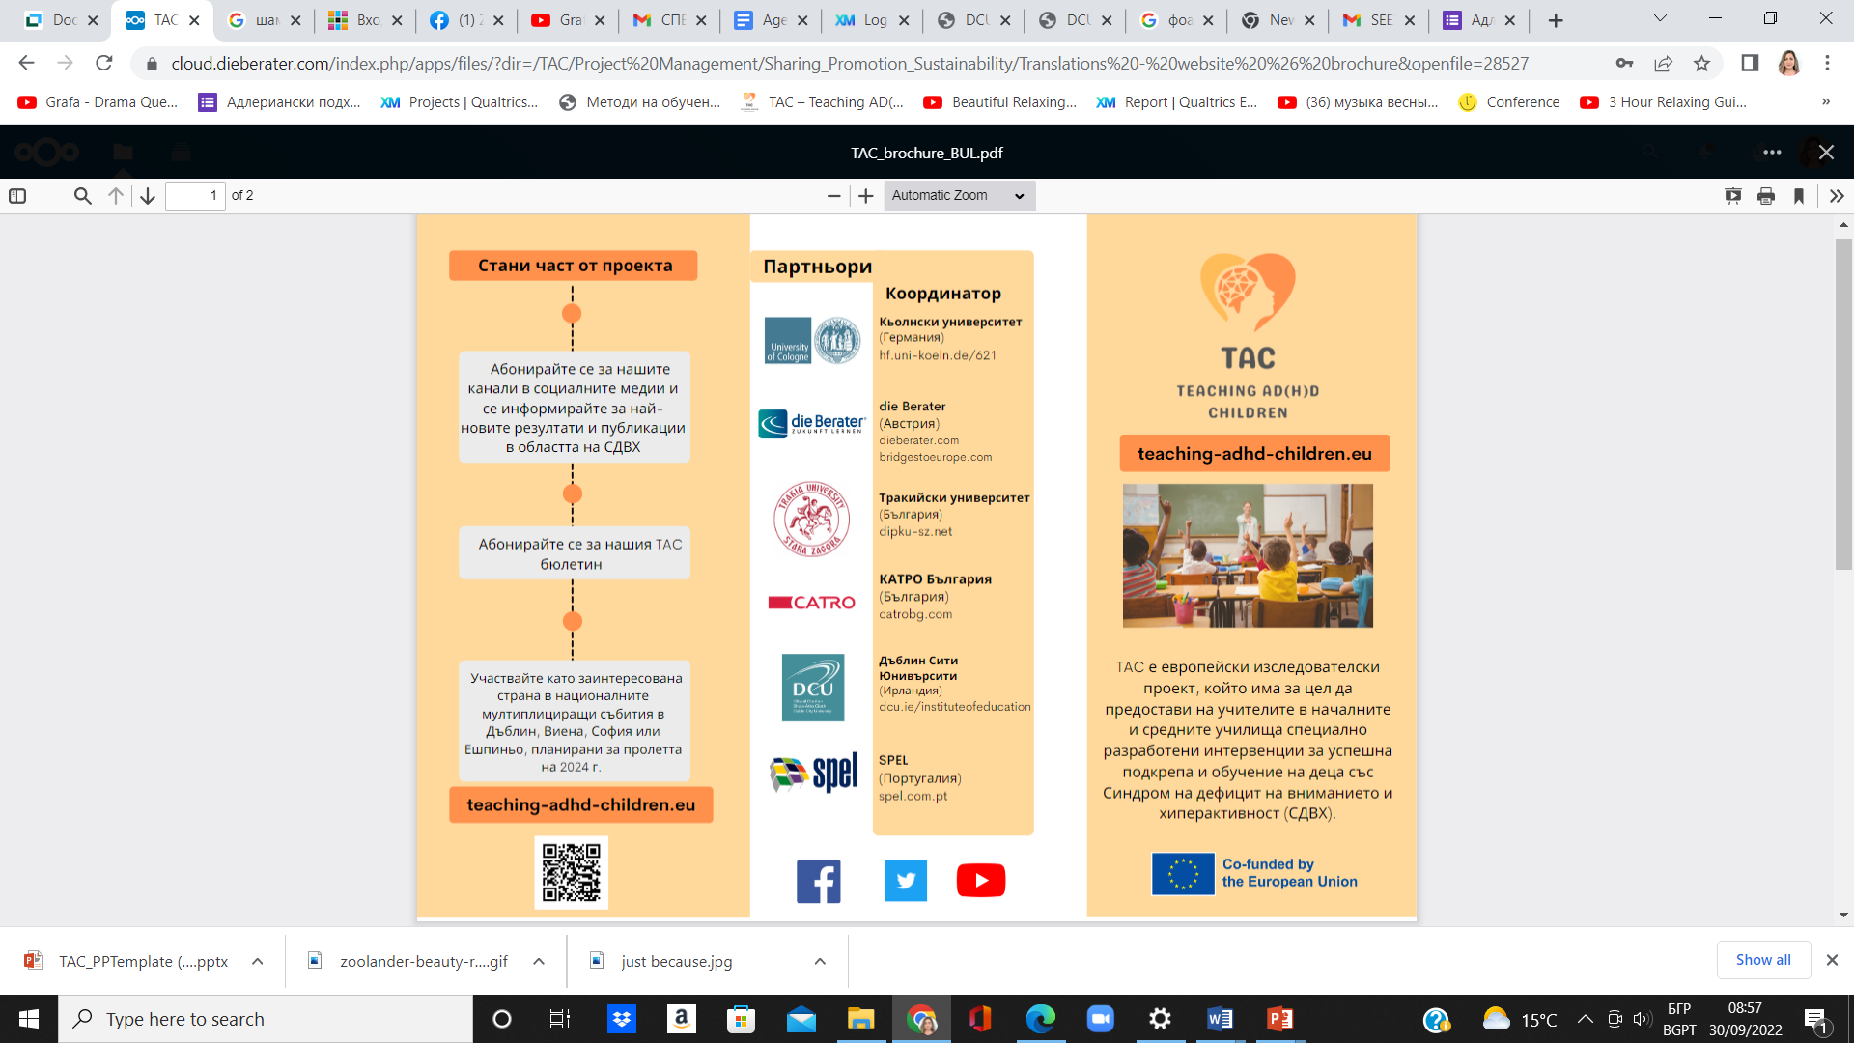



Slide 6




K-TRIO
ЕВРОПЕЙСКА НОЩ НА УЧЕНИТЕ 2022-23
Европейска нощ
на учените 2023

Slide 7
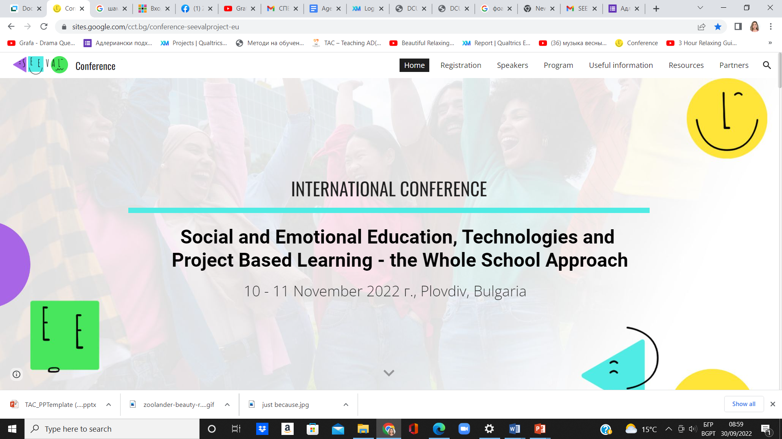
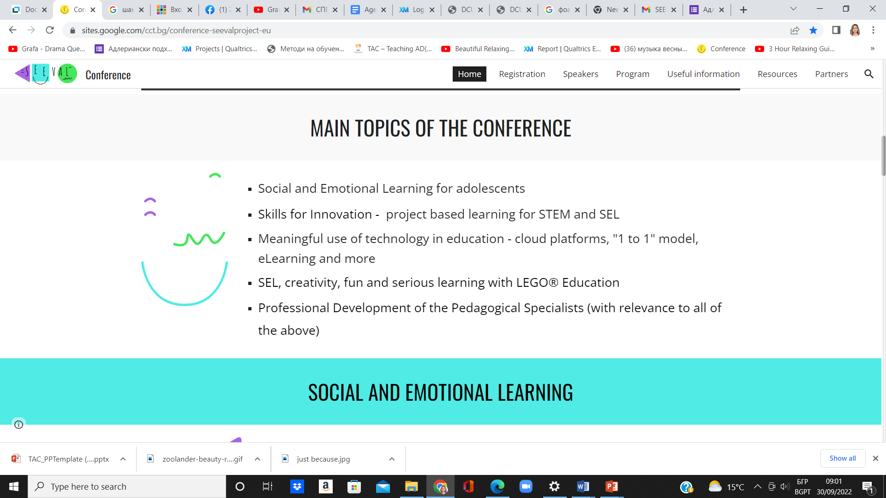








Предстоящо
Социално и емоционално образование за изграждане на приобщаващи училища и ценности
Partners:
The international project “Social and emotional education - building inclusive schools and ownership of values” (SEEVAL) is implemented with the financial support of the European Commission under Erasmus+ Program (ref. No 612219-EPP-1-2019-1-BG-EPPKA3-IPI-SOC-IN). The content of the training reflects the views only of its authors and the Commission cannot be held responsible for any use which may be made of the information contained therein.

Slide 8

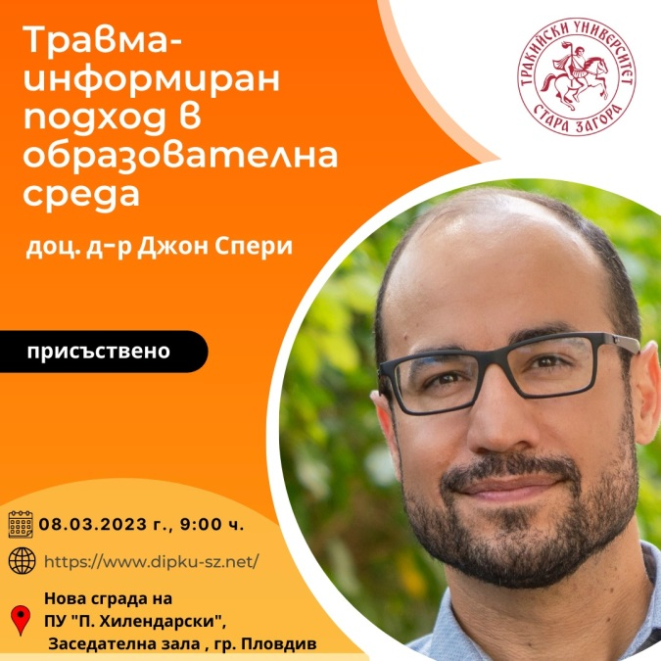



Международни обучения
Международни обучения

Slide 9

Ресурси
Списание „Педагогически форум
https://www.dipkusz-forum.net/
СБОРНИК с добри STEAM практики
https://www.dipku-sz.net/Bg/Sbornik-s-dobri-STEAM-praktiki/?
Издания на ДИПКУ
https://www.dipku-sz.net/blogm_Articles/browse/?cMenuId=4&category=8

Slide 10
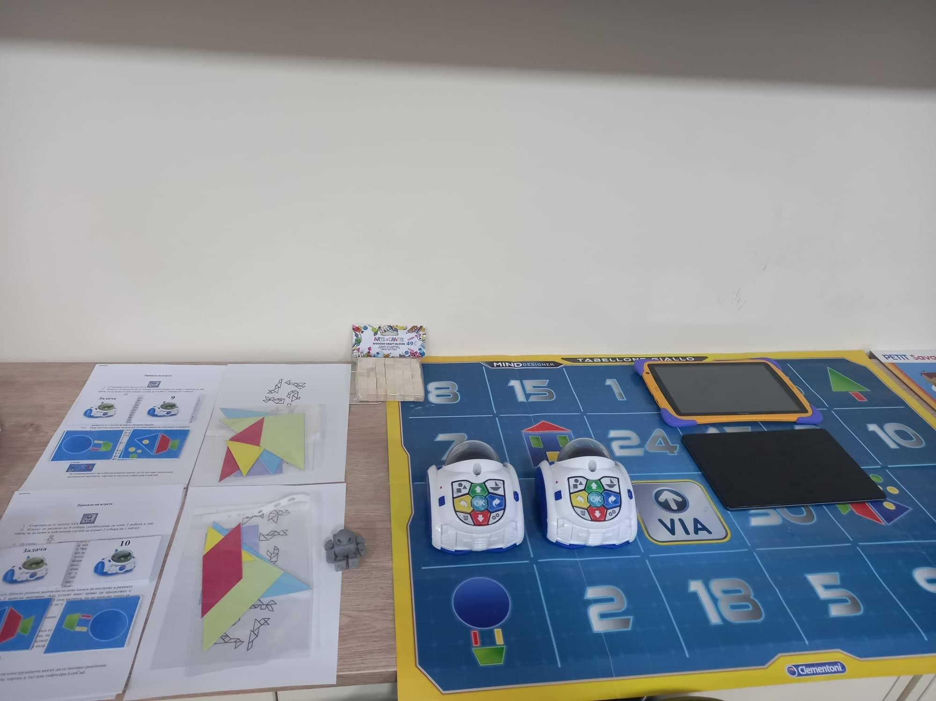
STEAM игра за IV клас
НАУКА
Учебен предмет - Човекът и природата
Технологии
Учебен предмет - Компютърно моделиране
Робот MindDesigner
Инженерство
Изработка на макет на самолет, тунел, мост и други
Изкуства и хуманитарни науки
Учебен предмет – Български език и литература и Човекът и обществото
Математика
Видео

Slide 11
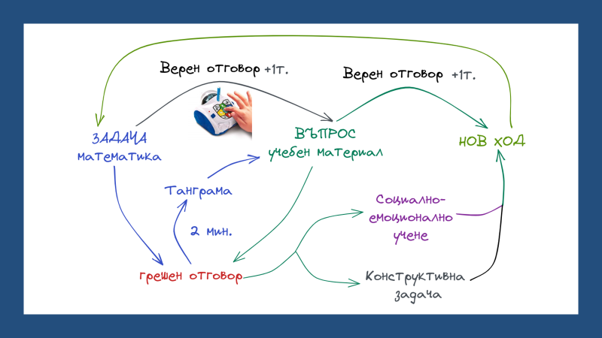

Slide 12
Благодаря Ви за вниманието!

